Slide 1
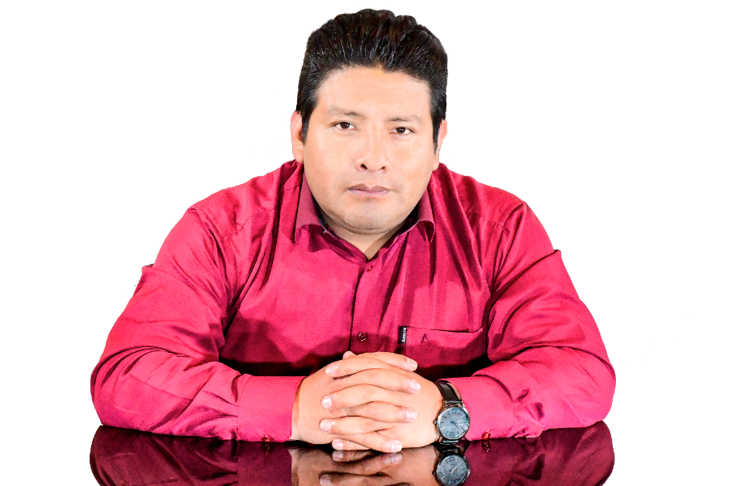
Servicio Departamental de Gestión Social
SEDEGES - La Paz
INFORME DE
RENDICIÓN PÚBLICA DE CUENTAS INICIAL
GESTIÓN 2023
Lic. Beatriz Churata Mamani
DIRECTORA TÉCNICA

Slide 2
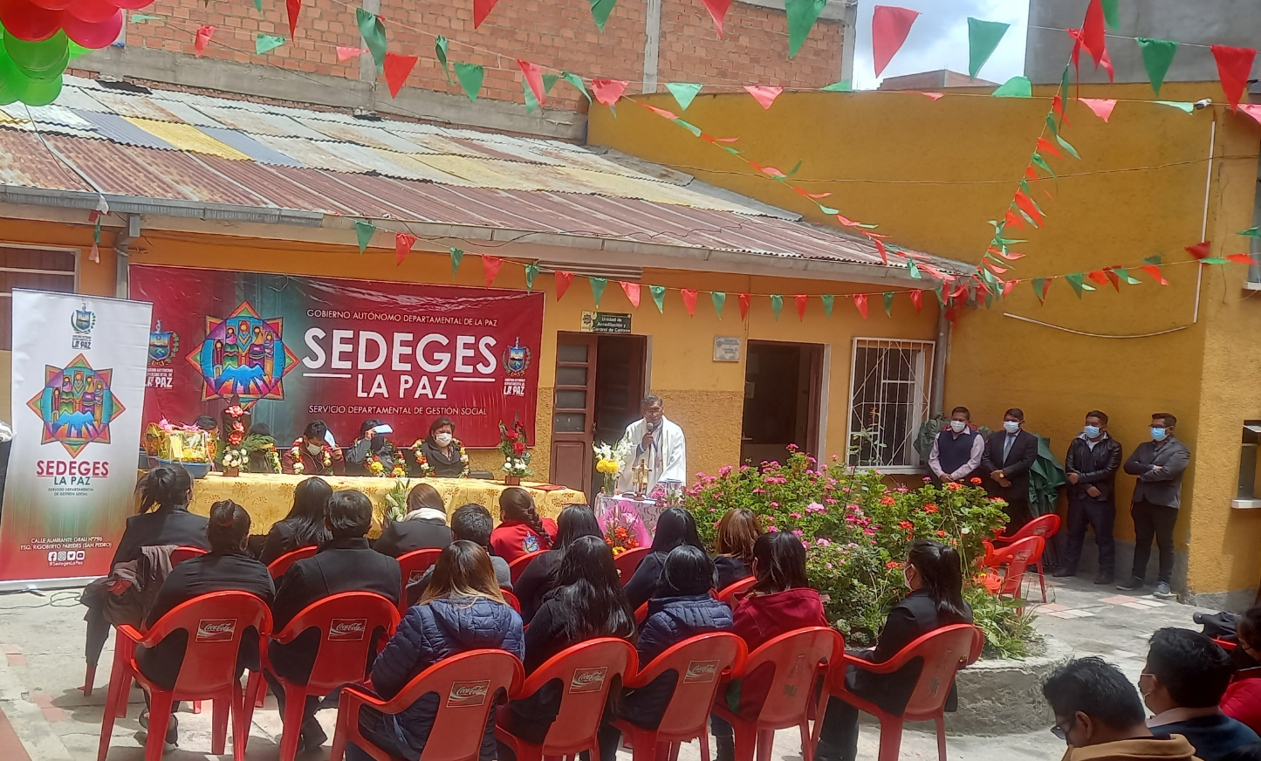
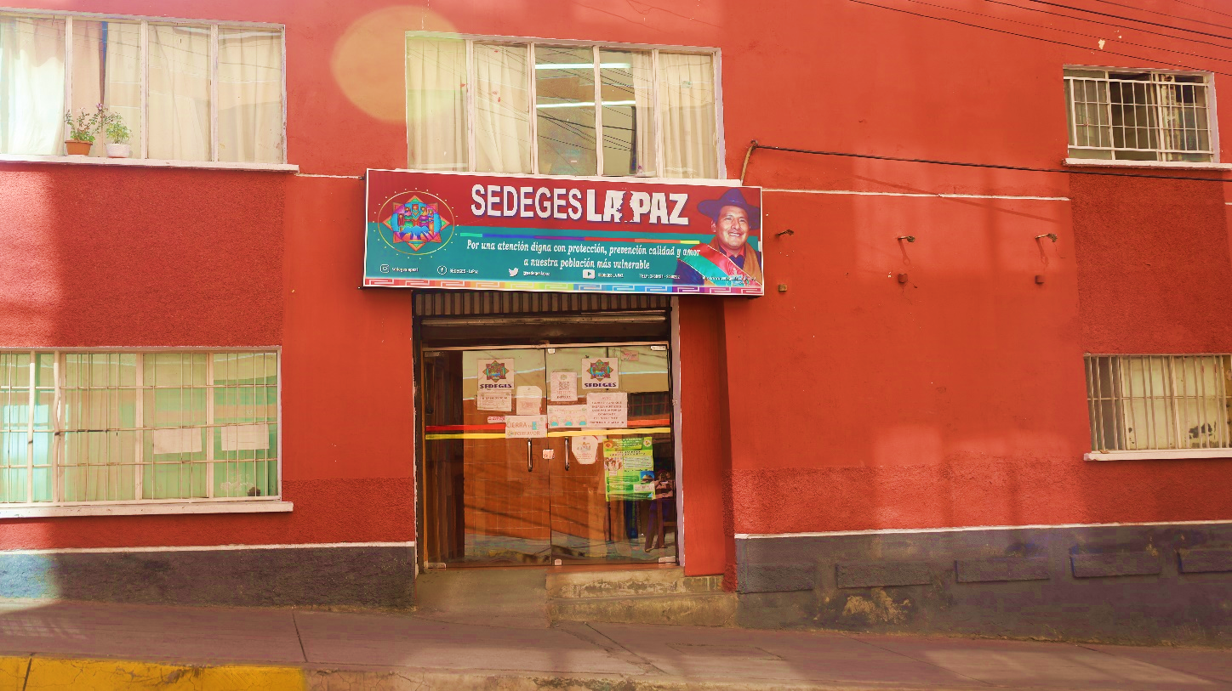
SERVICIO DEPARTAMENTAL
DE GESTIÓN SOCIAL
Foto de infraextructura

Slide 3
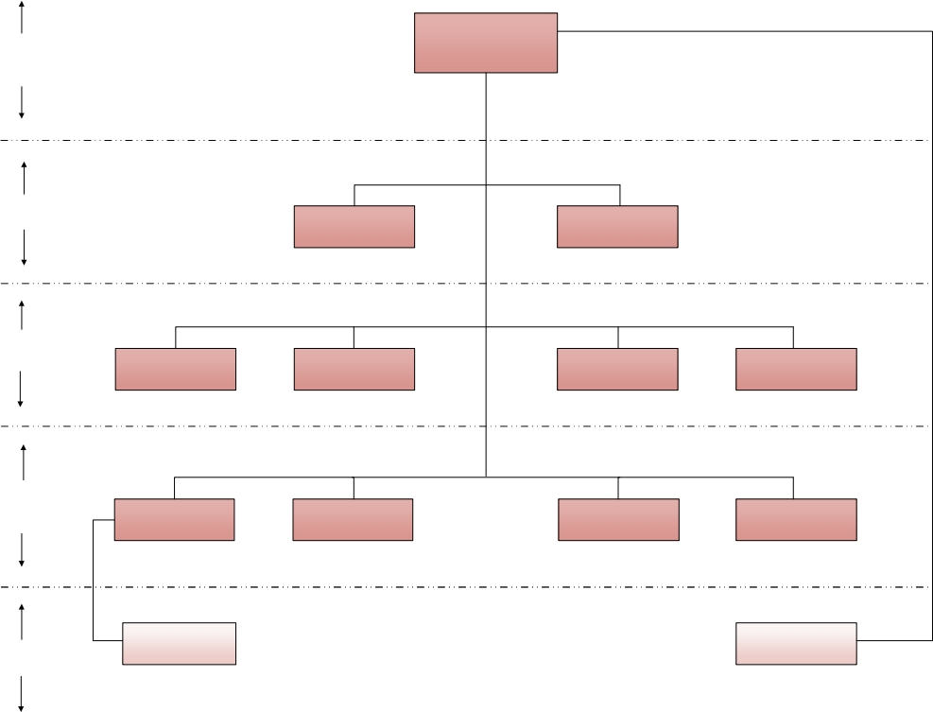
ESTRUCTURA ORGANIZACIONAL
SEDEGES LA PAZ
Nivel Ejecutivo
DIRECCIÓN TÉCNICA
Nivel de Control
UNIDAD DE AUDITORÍA
UNIDAD DE
INTERNA
TRANSPARENCIA Y LUCHA
CONTRA LA CORRUPCIÓN
Nivel de
UNIDAD DE
UNIDAD DE
UNIDAD
Asesoramiento
PLANIFICACIÓN
UNIDAD JURÍDICA
COMUNICACIÓN Y
ADMINISTRATIVA
RELACIONES PÚBLICAS
FINANCIERA
Nivel
UNIDAD DE
UNIDAD DE
UNIDAD DE
Operativo
ACREDITACIÓN Y
CERTIFICACIÓN
ADMINISTRACIÓN DE
UNIDAD DE SALUD
CONTROL DE CENTROS
BIO-PSICOSOCIAL
CENTROS
DELEGADA Y POR
CENTROS DE
PROGRAMAS DE CAPITAL
Nivel
ADMINISTRACIÓN
Desconcentrado
CONVENIO

Slide 4
UNIDADES OPERATIVAS
DEL SEDEGES
UNIDAD DE ACREDITACIÓN Y CONTROL DE CENTROS
UNIDAD DE ADMINISTRACIÓN DE CENTROS
DIRECCIÓN TÉCNICA
UNIDAD DE CERTIFICACIÓN BIO-PSICOSOCIAL
UNIDAD DE SALUD

Slide 5
CENTROS E INSTITUTOS
DEPENDIENTES DEL SEDEGES
UNIDAD DE ADMINISTRACIÓN DE CENTROS
UNIDAD DE SALUD
INSTITUTO DE REHABILITACIÓN INFANTIL (IRI)
CENTRO DE ACOGIDA NIÑO JESÚS
CENTRO ROSAURA CAMPOS
INSTITUTO DE ADAPTACIÓN INFANTIL (IDAI)
CENTRO DE ACOGIDA JOSÉ SORIA
CENTRO DE ACOGIDA MARÍA ESTHER QUEVEDO
INSTITUTO PARA LA PERSONA CON DISCAPACIDAD ERICK BOULTER
CENTRO DE ACOGIDA FÉLIX MÉNDEZ ARCOS
CENTRO PARA LA PERSONA CON DISCAPACIDAD KALLUTACA
CENTRO DE REINTEGRACIÓN SOCIAL PARA VARONES
CENTRO DE REINTEGRACIÓN SOCIAL PARA MUJERES
CENTRO PARA LA PERSONA CON DISCAPACIDAD YANACACHI

Slide 6
MISIÓN - VISIÓN
El SEDEGES, a nivel departamental y en el ámbito de su competencia, tiene como misión fundamental, el de operativizar las políticas y normas establecidas por instancias competentes en el ámbito social, brindando una atención integral, a población en situación de vulnerabilidad, a través de la implementación de programas y proyectos que fortalezcan la generación de emprendimientos a nuevos desafíos, para la restitución de sus derechos y mejor calidad de vida de la población beneficiaria.
MISIÓN
“Institución modelo en atención social, reconocido por su labor, en la restitución de los derechos, de la población en situación de vulnerabilidad del Departamento de La Paz, a través de la implementación de un nuevo modelo de atención”.
VISIÓN

Slide 7
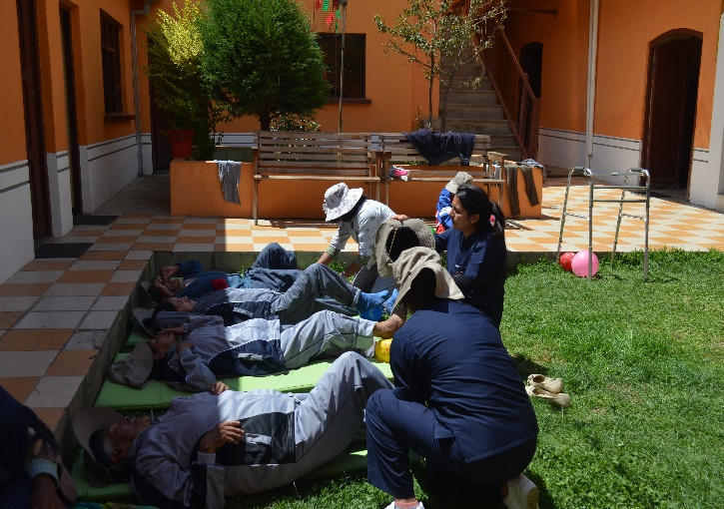
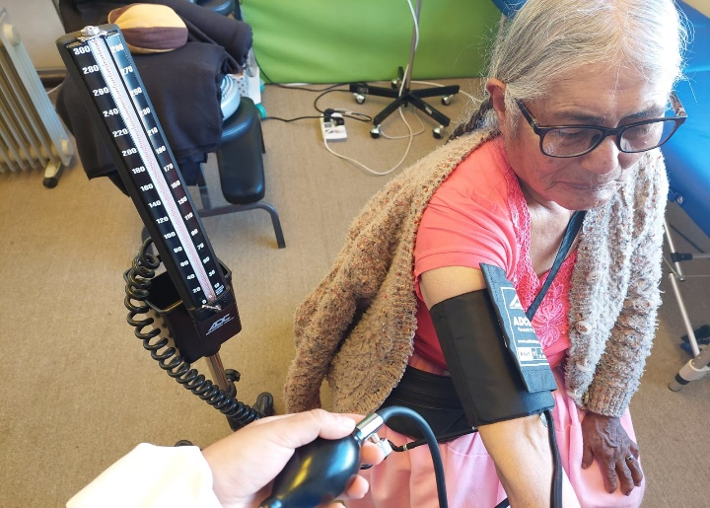
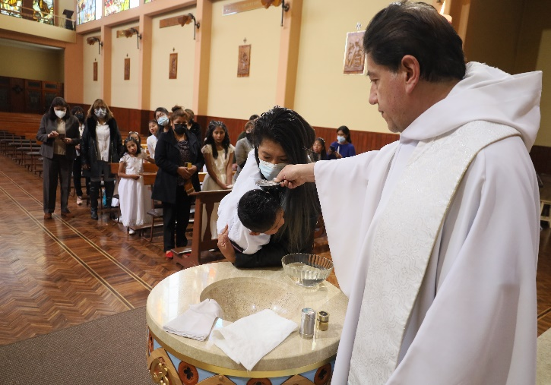
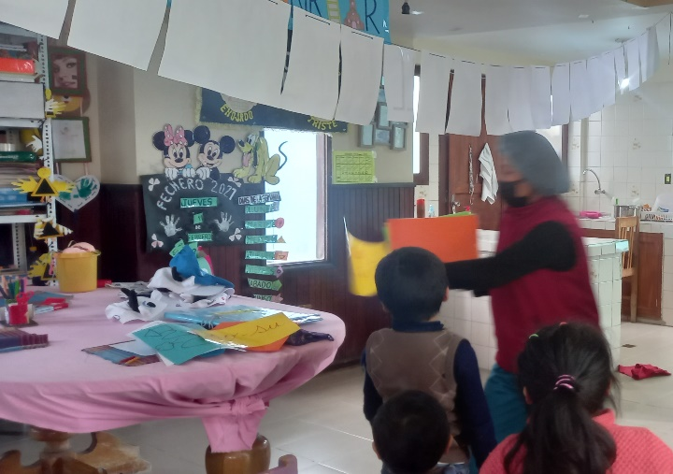
OBJETIVOS ESTRATÉGICOS
LÍNEAS DE ACCIÓN
ACCIÓN A MEDIANO PLAZO
ALCANZAR EN 100% LA TASA DE SERVICIO DE GESTIÓN SOCIAL PARA LA POBLACIÓN EN SITUACIÓN DE VULNERABILIDAD EN EL DEPARTAMENTO DE LA PAZ AL 2025.
IMPLEMENTAR EN 100% LA TASA DE ATENCIÓN INTEGRAL MULTIDISCIPLINARIA A PERSONAS EN SITUACIÓN DE VULNERABILIDAD EN EL DEPARTAMENTO DE LA PAZ AL 2023.
Foto niño, y adulto mayor
ACCIÓN A CORTO PLAZO

Slide 8
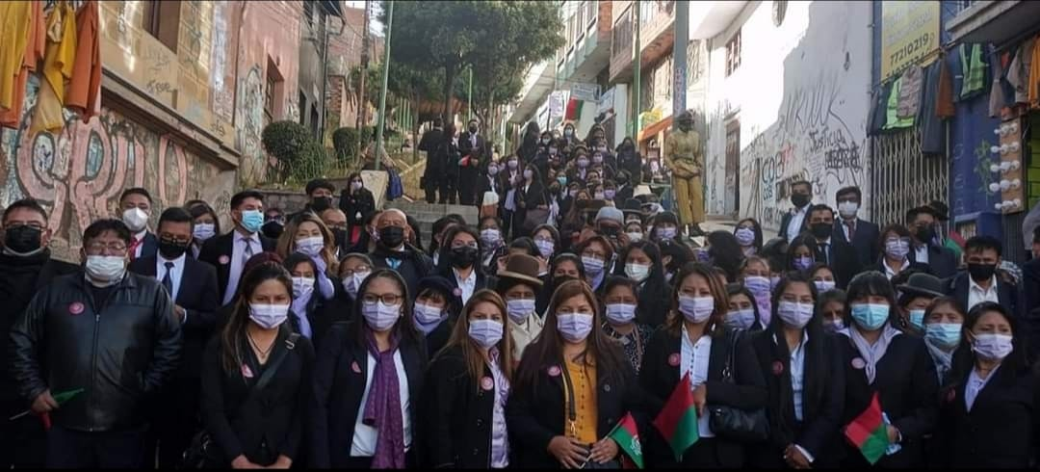
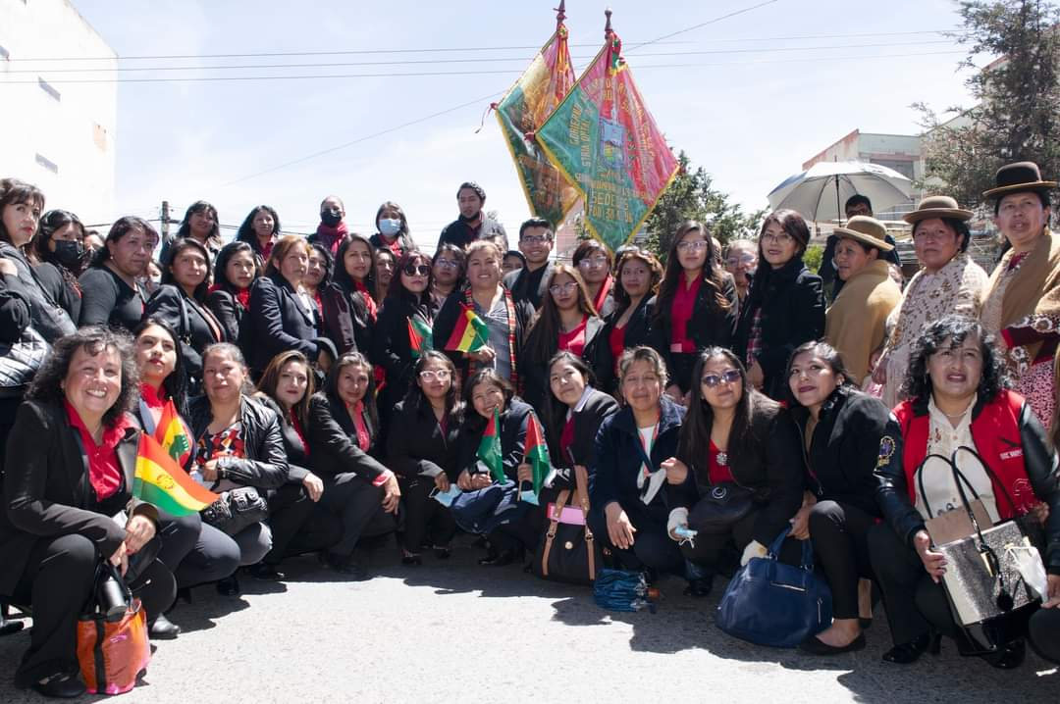
Foto del plantel
RECURSOS HUMANOS SEDEGES - 2023

Slide 9
RECURSOS HUMANOS
SEDEGES 2023

Slide 10
CAPACITACIONES AL PERSONAL PROGRAMADAS PARA LA GESTIÓN 2023
Responsabilidad por la Función Pública
Responsabilidad por la Función Pública
Ley N°1178
Normas Básicas del Sistema de Bienes y Servicios NB - SABS
Declaración Jurada de Bienes y Rentas
Capacitación Contra Incendios
Atención de Emergencias

Slide 11
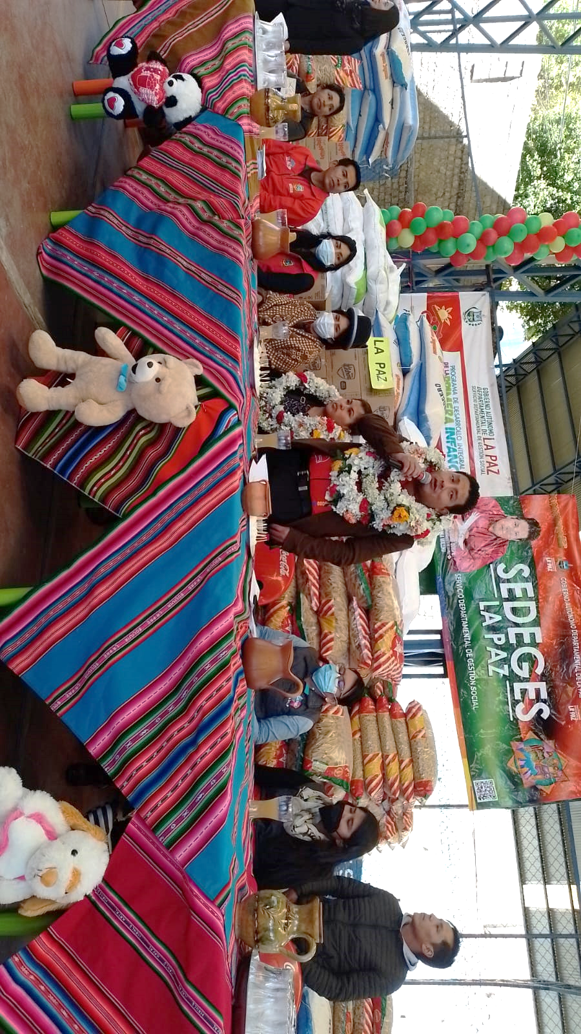
EJECUCIÓN DEL PRESUPUESTO
INSTITUCIONAL
GESTIÓN 2023

Slide 12
PRESUPUESTO ASIGNADO POR PROGRAMAS
RECURRENTES (IDH) GESTIÓN 2023
(Expresado en Bs.)
34.895.734,00
Treinta y cuatro millones ochocientos noventa y cinco mil setecientos treinta y cuatro 00/100 bolivianos
34.895.734,00
Treinta y cuatro millones ochocientos noventa y cinco mil setecientos treinta y cuatro 00/100 bolivianos
Fuente: Reporte SIGEP

Slide 13
PROGRAMA ANUAL DE CONTRATACIONES
GESTIÓN 2023
Archivos, papeles

Slide 14
GASTOS DE FUNCIONAMIENTO Y RECURSOS PROPIOS
GESTIÓN 2023
(Expresado en Bs.)
Fuente: Reporte SIGEP

Slide 15
DISTRIBUCIÓN DEL PRESUPUESTO POR MODALIDAD
DE CONTRATACIÓN GESTIÓN 2023
(Expresado en Bs.)
Contrataciones Apoyo Nacional a la Producción y Empleo (ANPE)
Bs. 3,094.727,00
Contrataciones Directas
Bs. 80.000,00
Contrataciones Menores
Bs. 3,545.961,00
PRESUPUESTO INICIAL GESTIÓN 2023 Bs. 34.895.734,00 (TREINTA Y CUATRO MILLONES OCHOCIENTOS NOVENTA Y CINCO MIL SETECIENTOS TREINTA Y CUATRO 00/100 BOLIVIANOS)
Fuente: Reporte UAF SEDEGES

Slide 16
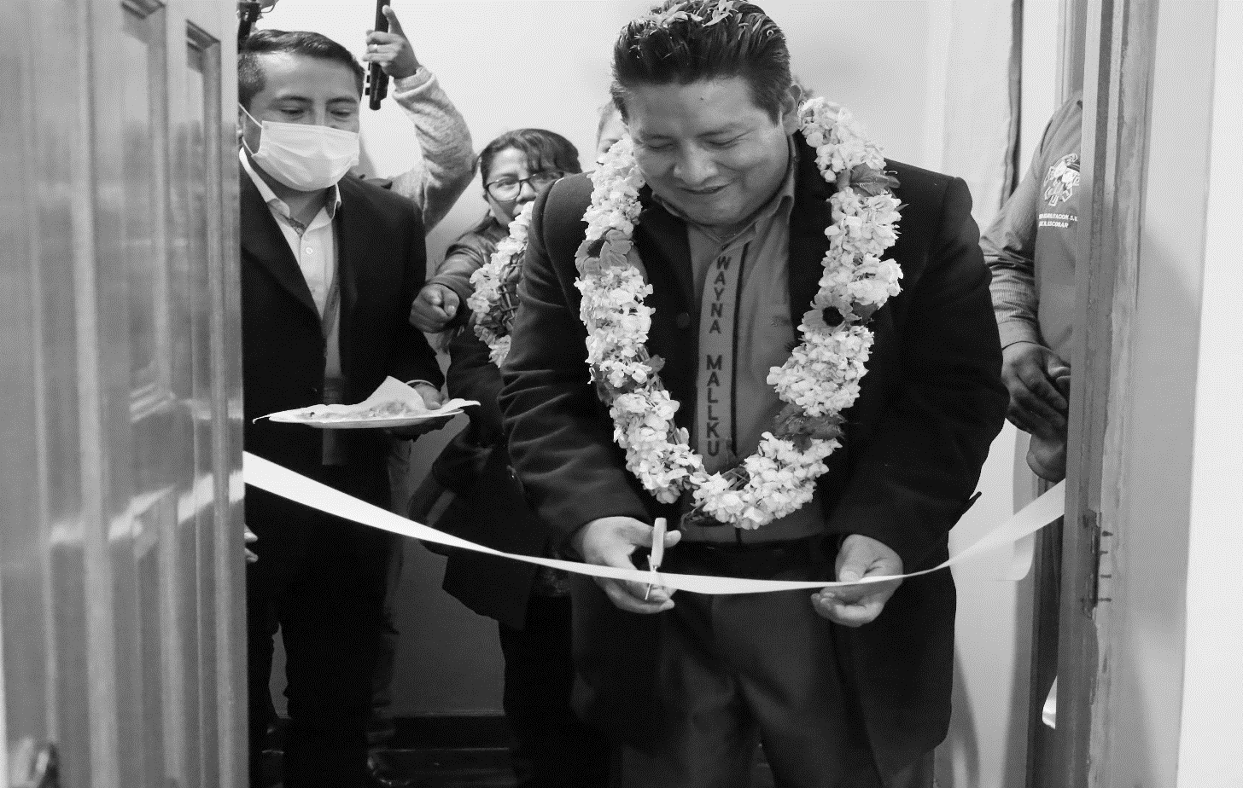
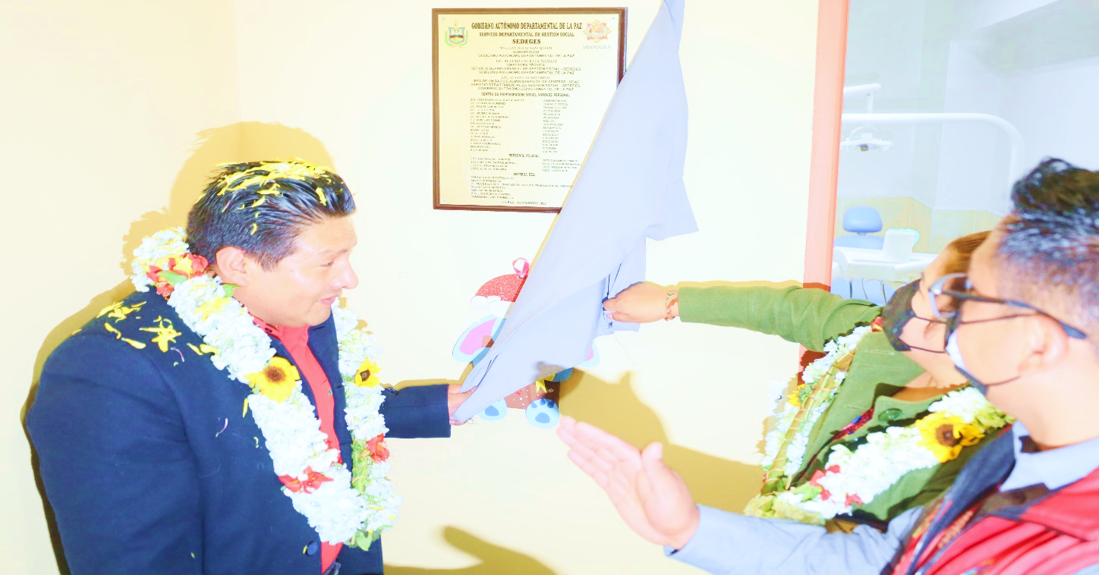
RESULTADOS ESPERADOS
GESTIÓN 2023

Slide 17
CONVENIOS PROYECTADOS
GESTIÓN 2023
Casa de Ancianos “Amor de Dios” en el Municipio de Coro Coro.
Aldeas Infantiles S.O.S. Bolivia.
Institución Misión Adulam.
Hospital Psiquiátrico “San Juan de Dios”.
Internado de Moyapampa en el Municipio de Charazani.
Hogar San Ramón.
Internado de Quwipampa en el Municipio de Charazani.
Fundación Arco Iris.

Slide 18
RESULTADOS ESPERADOS 2023
ACREDITACIÓN Y CONTROL DE CENTROS
57
ACREDITACIONES
Centros de Atención para personas Víctimas de Violencia.
Centros de Acogida a la Niñez y Adolescencia.
Centros Infantiles.
Centros de Acogida para personas Adultas Mayores.

Slide 19
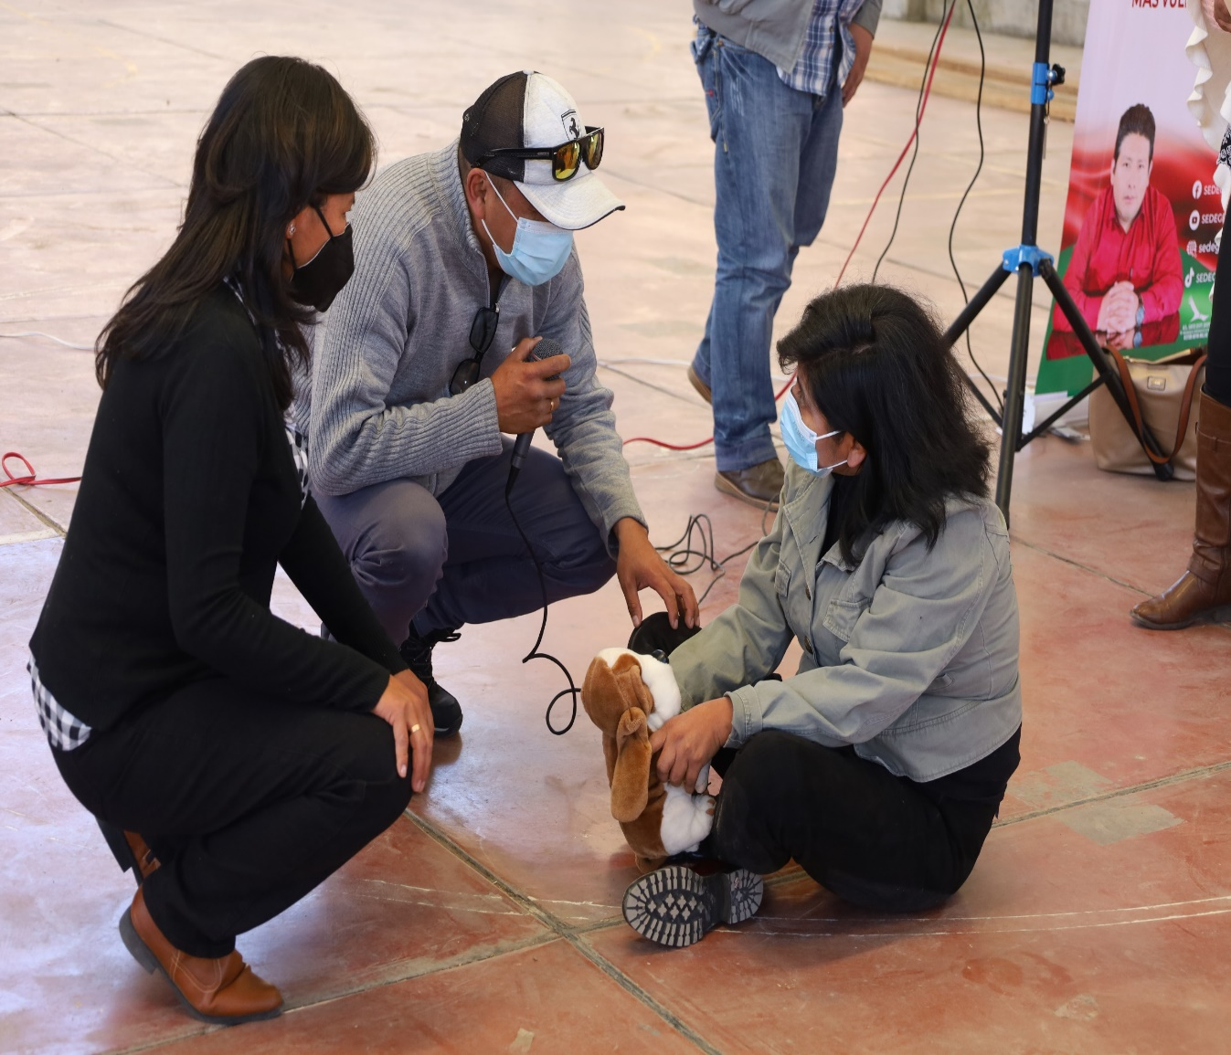
RESULTADOS ESPERADOS 2023
CERTIFICACIÓN BIO-PSICO-SOCIAL
3000 Evaluaciones Bio-psicosociales, remitidos por instancias jurisdiccionales y particulares.
6 Cursos para Padres y Madres adoptantes en el marco de la Ley 548 modificado por la ley 1168.
CURSO DE PADRES Y MADRES

Slide 20
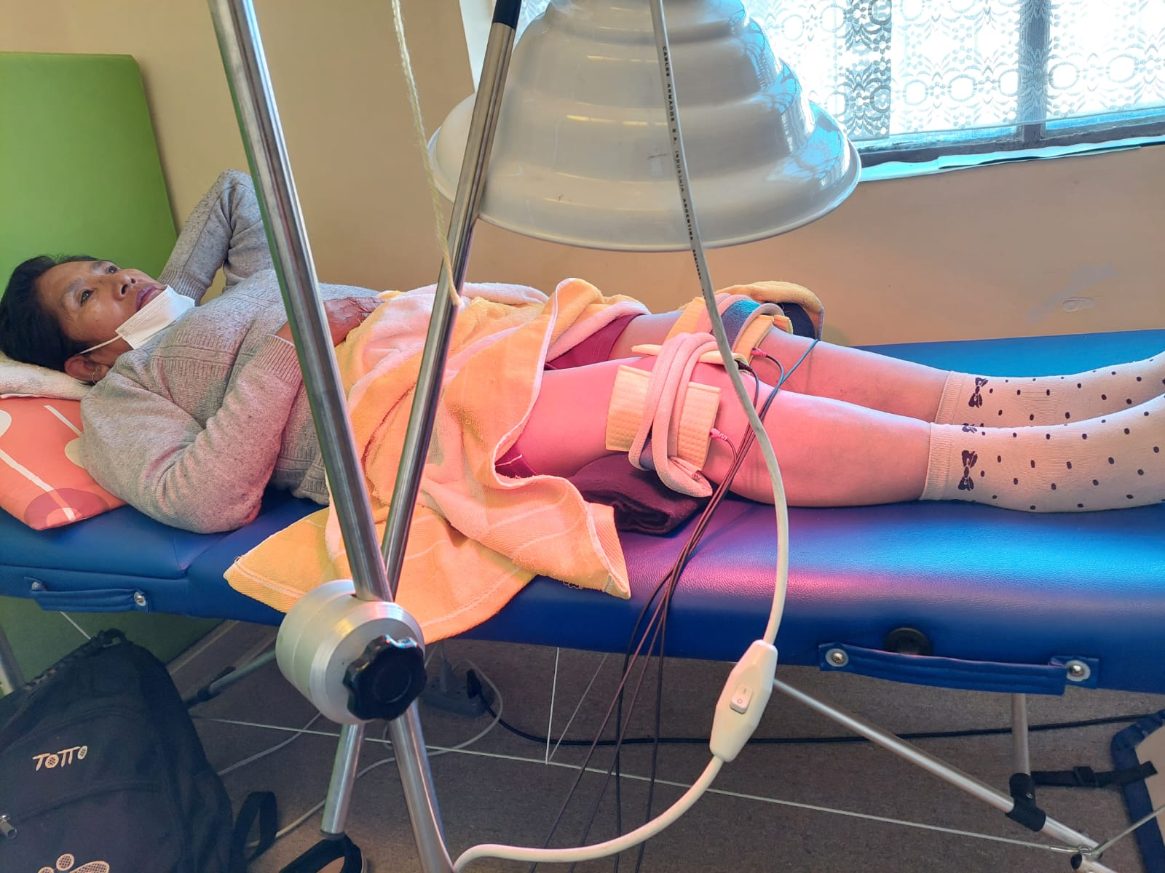
RESULTADOS ESPERADOS 2023
ATENCIÓN EN SALUD
4780 BENEFICIARIOS EXTERNOS
Neuropediatría.
Psiquiatría.
Estimulación Temprana.
Psicopedagogía.
Multisensorial.
Fonoaudiología.
Psicología.
Fisioterapia.
Rayos X.
Laboratorio.

Slide 21
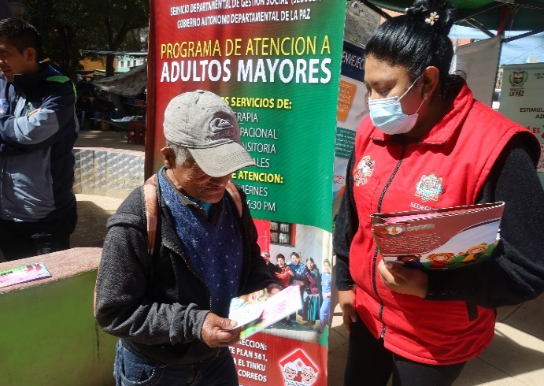
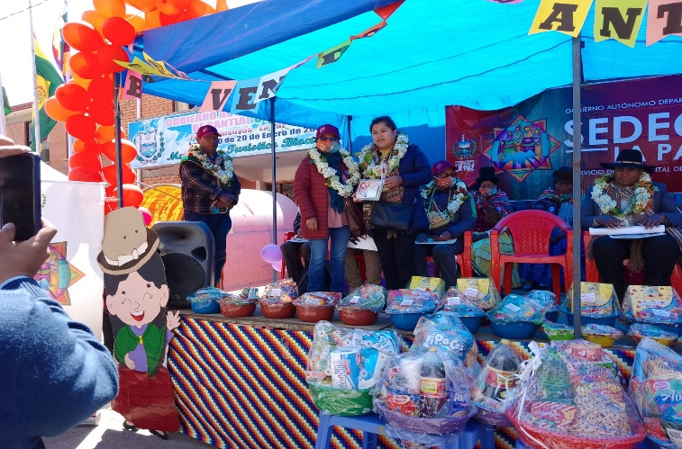
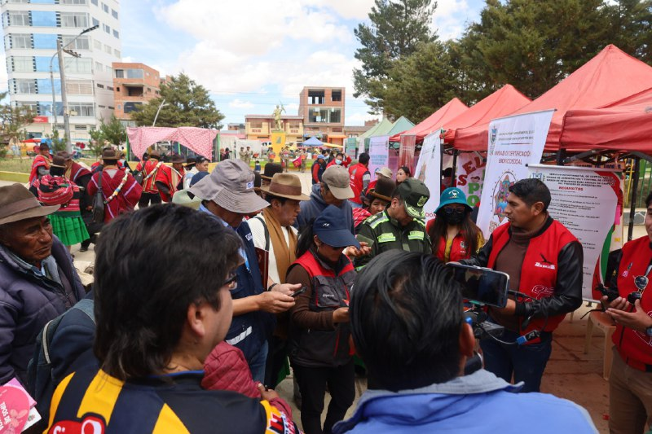
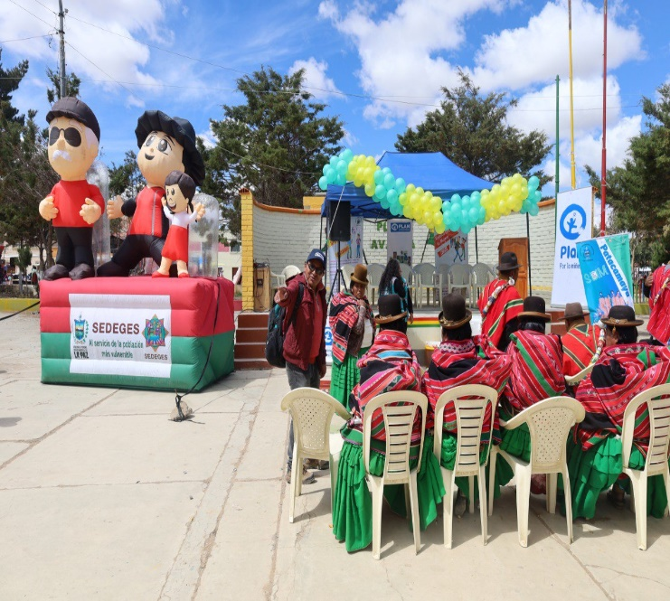
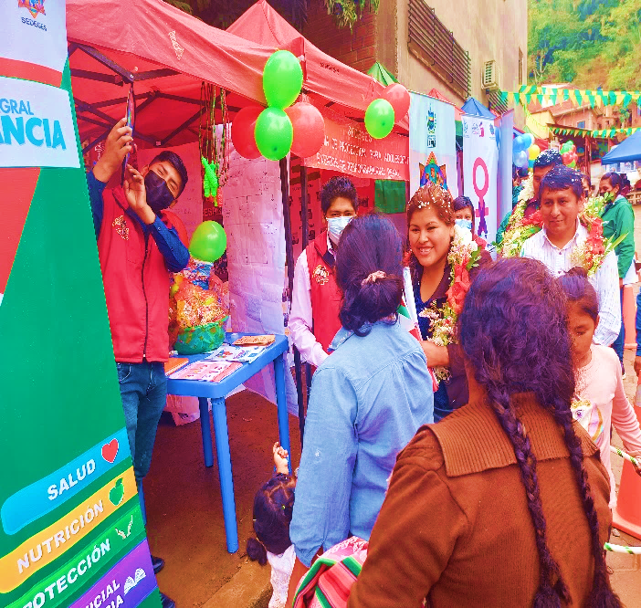
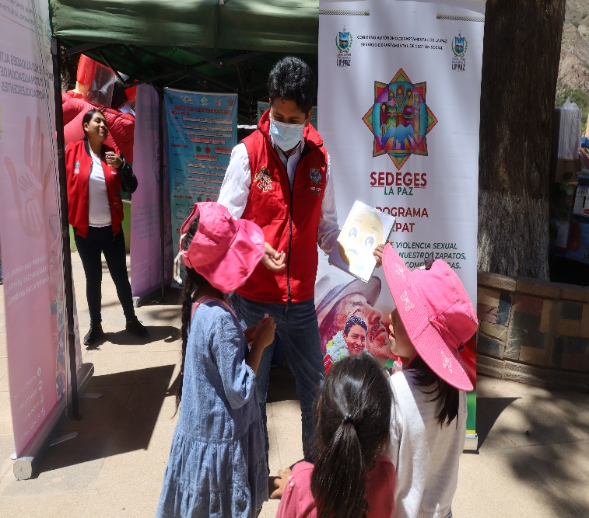
PROGRAMAS DEL SEDEGES GESTIÓN 2023

Slide 22
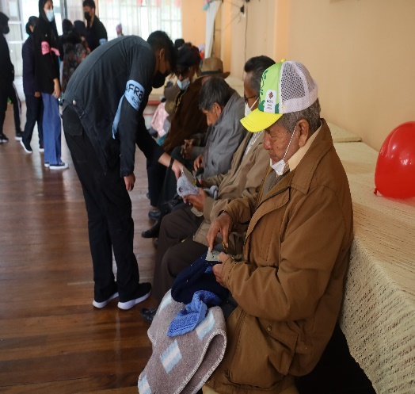
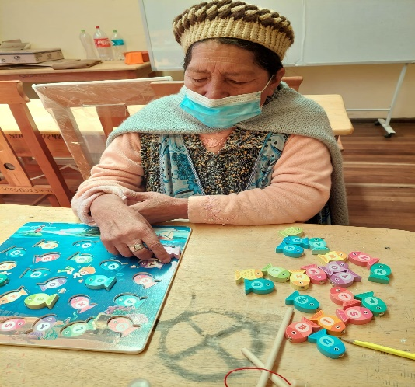
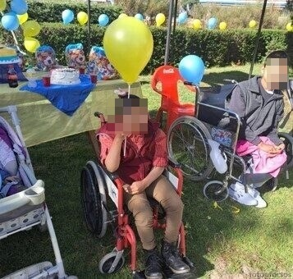
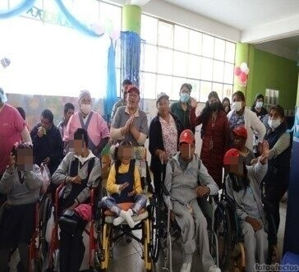
PROGRAMA DEPARTAMENTAL DE
ASISTENCIA SOCIAL
RESULTADOS ESPERADOS PARA LA GESTIÓN 2023
CANTIDAD | BENEFICIARIOS | PRESUPUESTO Bs. | MUNICIPIOS
8.168 | Niñas, niños, adolescentes, jóvenes, adultos, personas adultas mayores, personas con discapacidad acogidas y población externa beneficiados con atención integral en los Centros, Institutos y servicios que presta el SEDEGES. | 8.050.000,00 | 4 municipios La Paz El Alto Laja Yanacachi

Slide 23
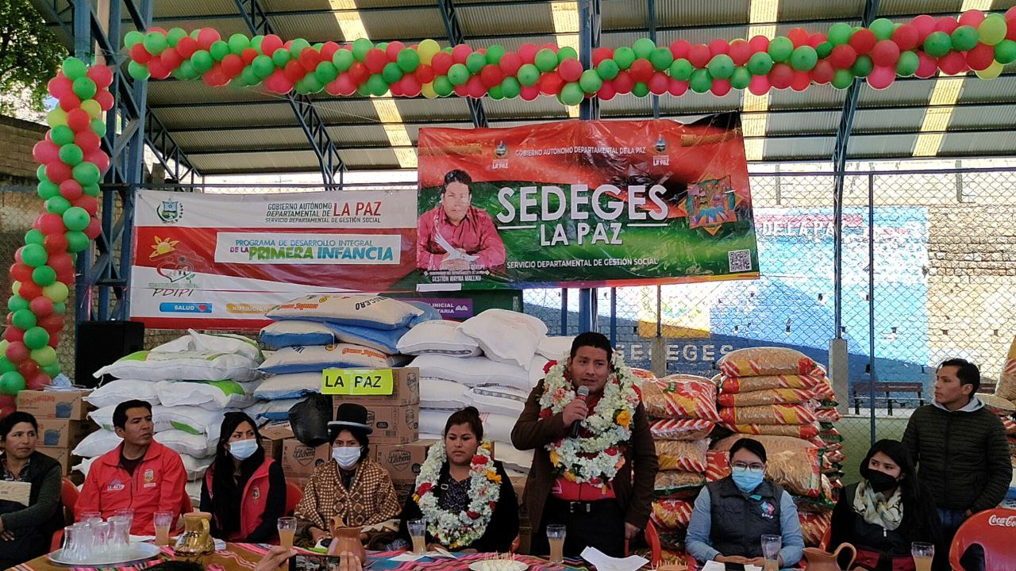
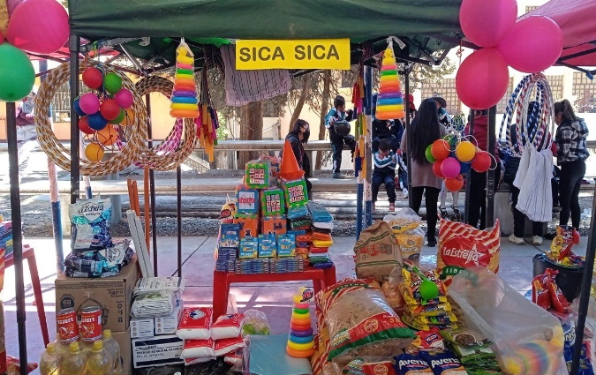
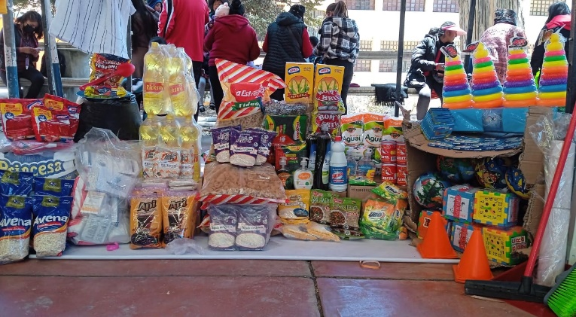
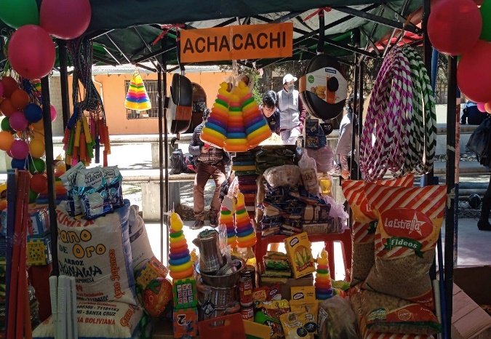
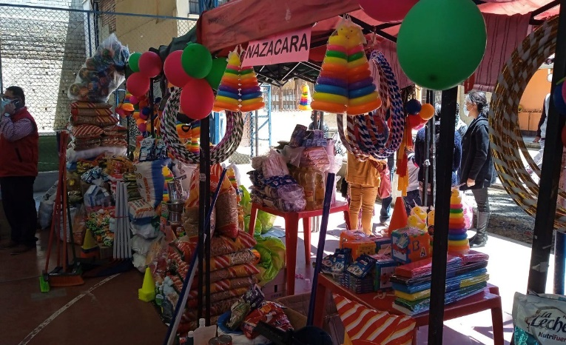
PROGRAMA DE ATENCIÓN INTEGRAL A LA PRIMERA INFANCIA EN EL DEPARTAMENTO DE LA PAZ (PAIPI)

Slide 24
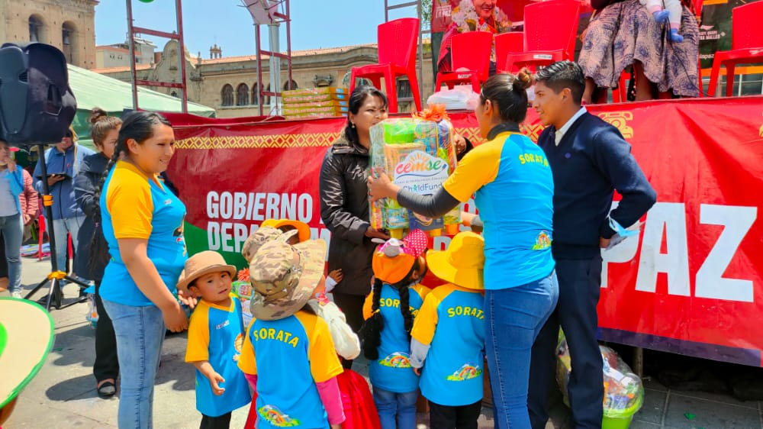
RESULTADOS ESPERADOS PARA LA GESTIÓN 2023
PROGRAMA DE ATENCIÓN INTEGRAL A LA
PRIMERA INFANCIA EN EL DEPARTAMENTO DE LA PAZ
(PAIPI)
CANTIDAD | BENEFICIARIOS | PRESUPUESTO Bs. | MUNICIPIOS
3.100 | Niñas y niños menores de cinco años de centros infantiles de los municipios o instituciones en convenio que reciben atención integral. . | 900.000,00 | 17 municipios Achacachi. Batallas. Comanche. Puerto Carabuco. Colquencha Coro Coro. Coripata. El Alto. Escoma. Guanay. La Paz. Mecapaca. Nazacara. Puerto Acosta. Sorata. Sica Sica. Viacha.

Slide 25
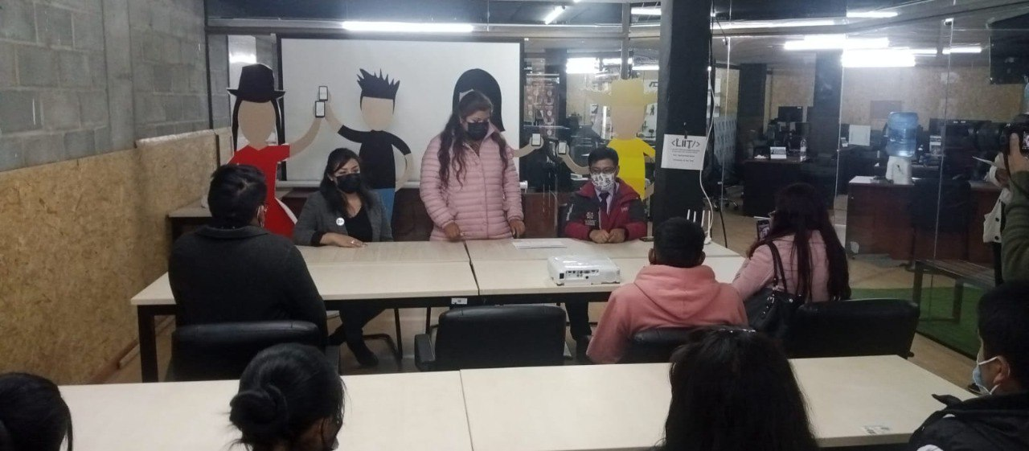
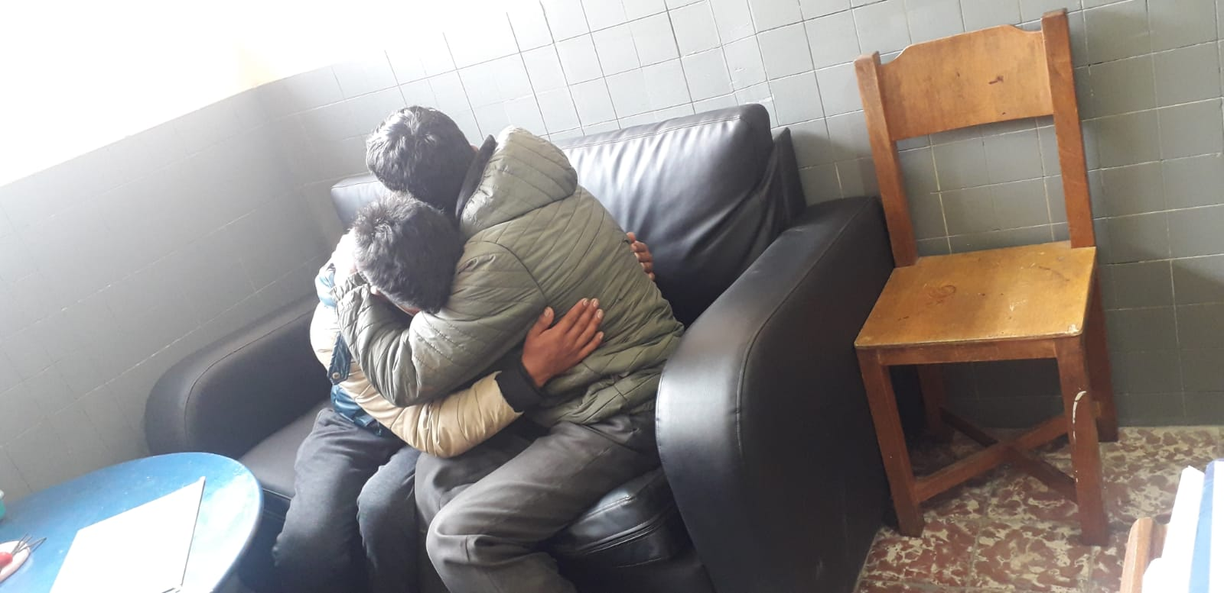
PROGRAMA DE ORIENTACIÓN PARA ADOLESCENTES CON RESPONSABILIDAD PENAL EN EL DEPARTAMENTO DE LA PAZ
FOTO DE TERAPIA

Slide 26
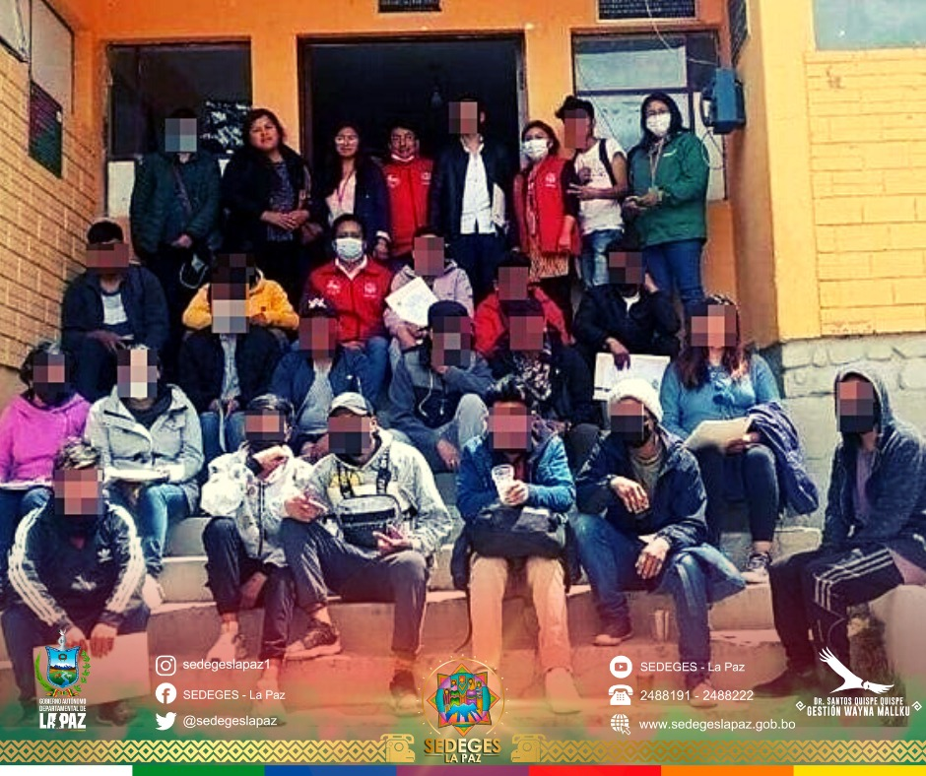
RESULTADOS ESPERADOS PARA LA GESTIÓN 2023
PROGRAMA DE ORIENTACIÓN PARA ADOLESCENTES CON RESPONSABILIDAD PENAL EN EL DEPARTAMENTO DE LA PAZ
CANTIDAD | BENEFICIARIOS | PRESUPUESTO Bs. | MUNICIPIOS
100 | Adolescentes con Responsabilidad Penal beneficiados con atención integral en el marco de sus derechos para la reintegración social | 200.441 | 5 municipios Coro Coro. Viacha. La Paz. Apolo. El Alto

Slide 27
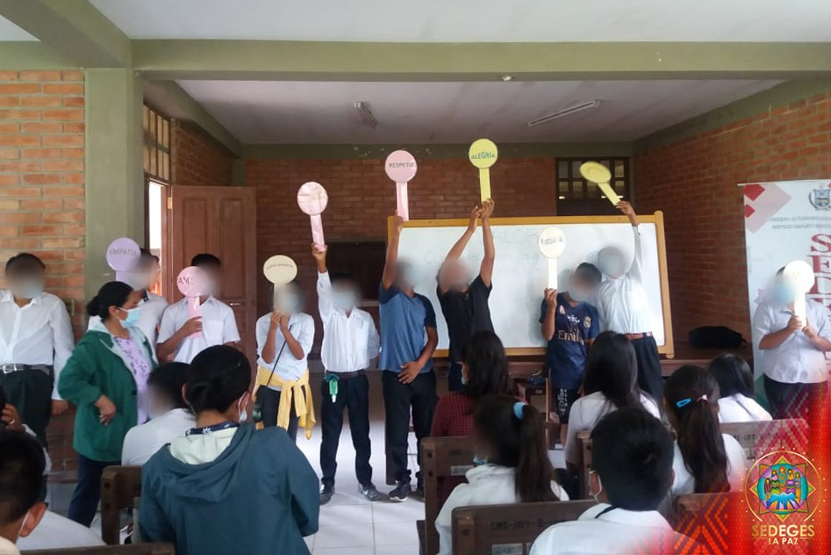
PROGRAMA DE PROTECCIÓN
PARA ADOLESCENTES EXENTOS DE RESPONSABILIDAD PENAL

Slide 28
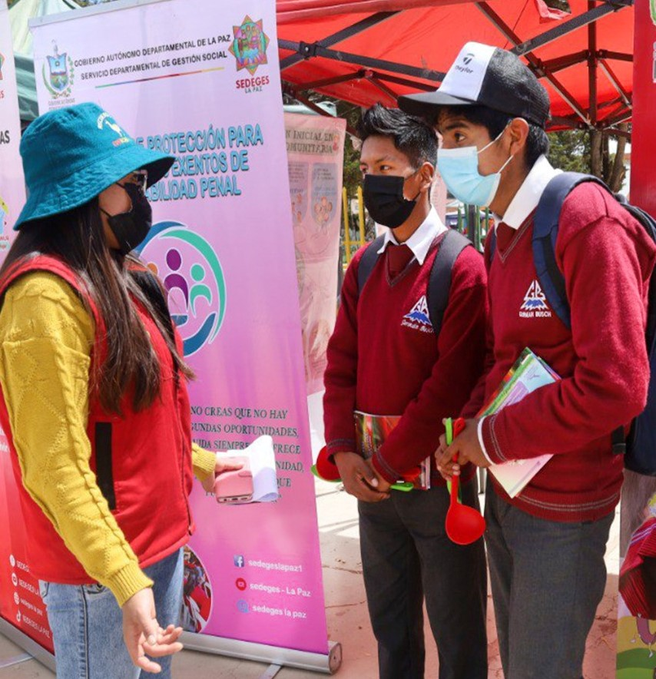
LOGROS ALCANZADOS POR EL PROGRAMA
PROGRAMA DE PROTECCIÓN PARA ADOLESCENTES EXENTOS DE RESPONSABILIDAD PENAL
CANTIDAD | BENEFICIARIOS | PRESUPUESTO Bs. | MUNICIPIO
20 | Niñas, Niños y Adolescentes Exentos de Responsabilidad Penal atendidos psicosocialmente. | 200.441,00 | 16 municipios Caranavi. Alto Beni. Palos Blancos. Chulumani. La Paz. El Alto. Viacha. Luribay. Irupana. Patacamaya Quime. Colquiri. Copacabana. Sica Sica. Saphaqui. Apolo.

Slide 29
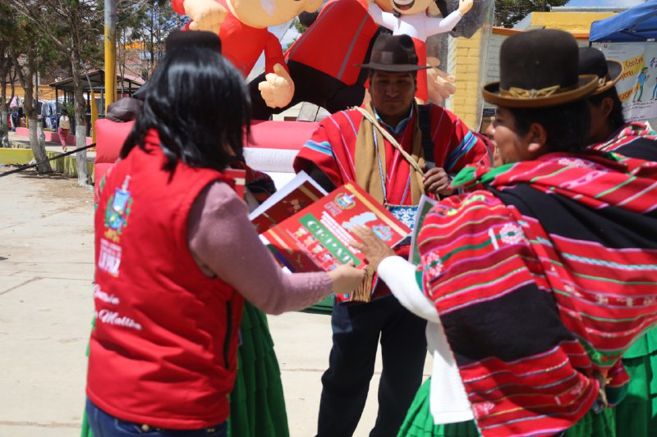
PROGRAMA DE PREVENCIÓN Y ATENCIÓN A VÍCTIMAS DE VIOLENCIA SEXUAL EN EL DEPARTAMENTO DE LA PAZ (CEPAT)

Slide 30
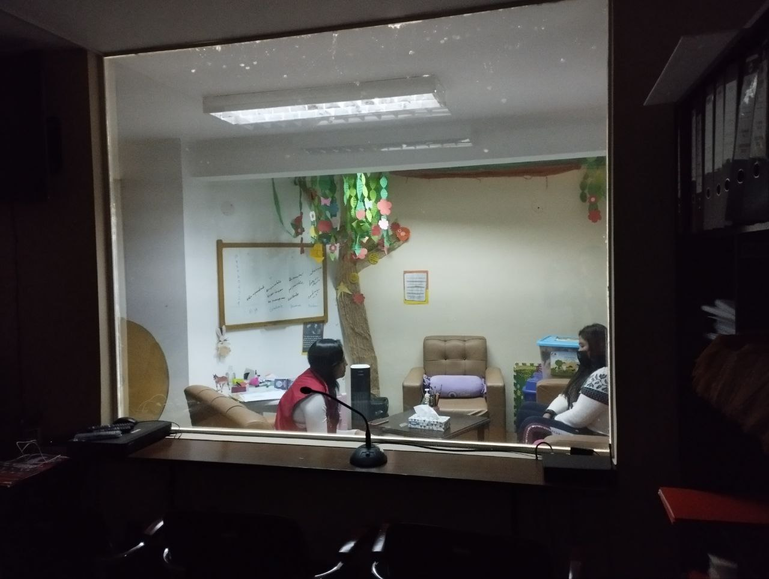
RESULTADOS ESPERADOS DEL PROGRAMA
PROGRAMA DE PREVENCIÓN Y ATENCIÓN A VÍCTIMAS DE VIOLENCIA SEXUAL EN EL DEPARTAMENTO DE LA PAZ (CEPAT)
CANTIDAD | BENEFICIARIOS | PRESUPUESTO | MUNICIPIO
400 | Niñas, niños y adolescentes con atención psicoterapéutica especializada, móvil, en cámara gesell y en línea. | 500.000 | 26 municipios La Paz. El Alto Comamche Mecapaca Irupana. La Asunta. Sica Sica Alto Beni Caranavi. Luribay Yaco Puerto Carabuco Coroico. Ixiamas. San Buena Ventura Guanay Quime Colquiri Chulumani Cajuata. Yanacachi Palos Blancos Apolo Viacha. Laja Copacabana.
CÁMARA GESELL

Slide 31
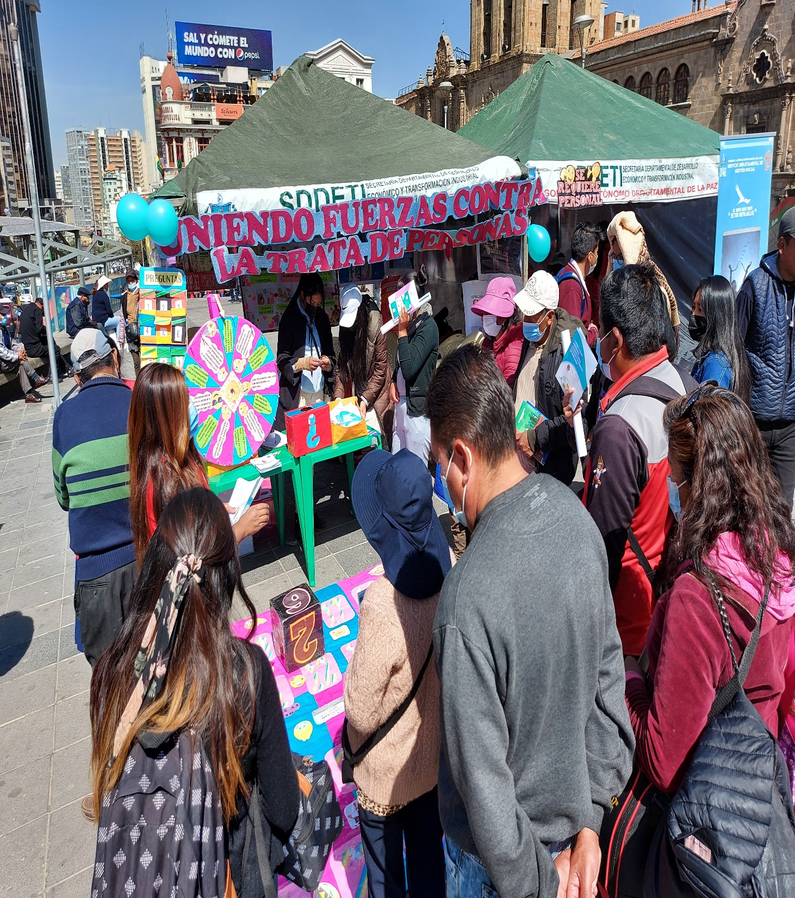
PROGRAMA CENTRO ESPECIAL
PARA MUJERES DEL DELITO DE TRATA Y TRÁFICO DE PERSONAS
Foto de mujeres

Slide 32
RESULTADOS ESPERADOS POR EL PROGRAMA
PROGRAMA CENTRO ESPECIAL PARA MUJERES DEL DELITO DE TRATA Y TRÁFICO DE PERSONAS
CANTIDAD | BENEFICIARIOS | PRESUPUESTO Bs. | MUNICIPIO
50 | Mujeres víctimas del delito de trata - tráfico y dependientes con atención integral. | 200.641 | 4 municipios La Paz. El Alto. Luribay Copacabana.

Slide 33
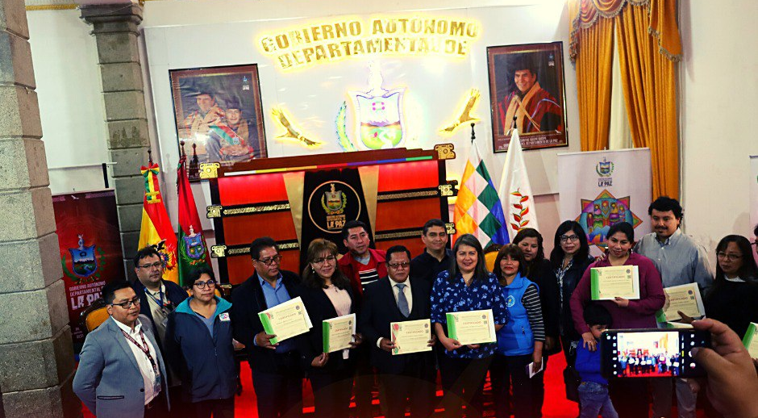
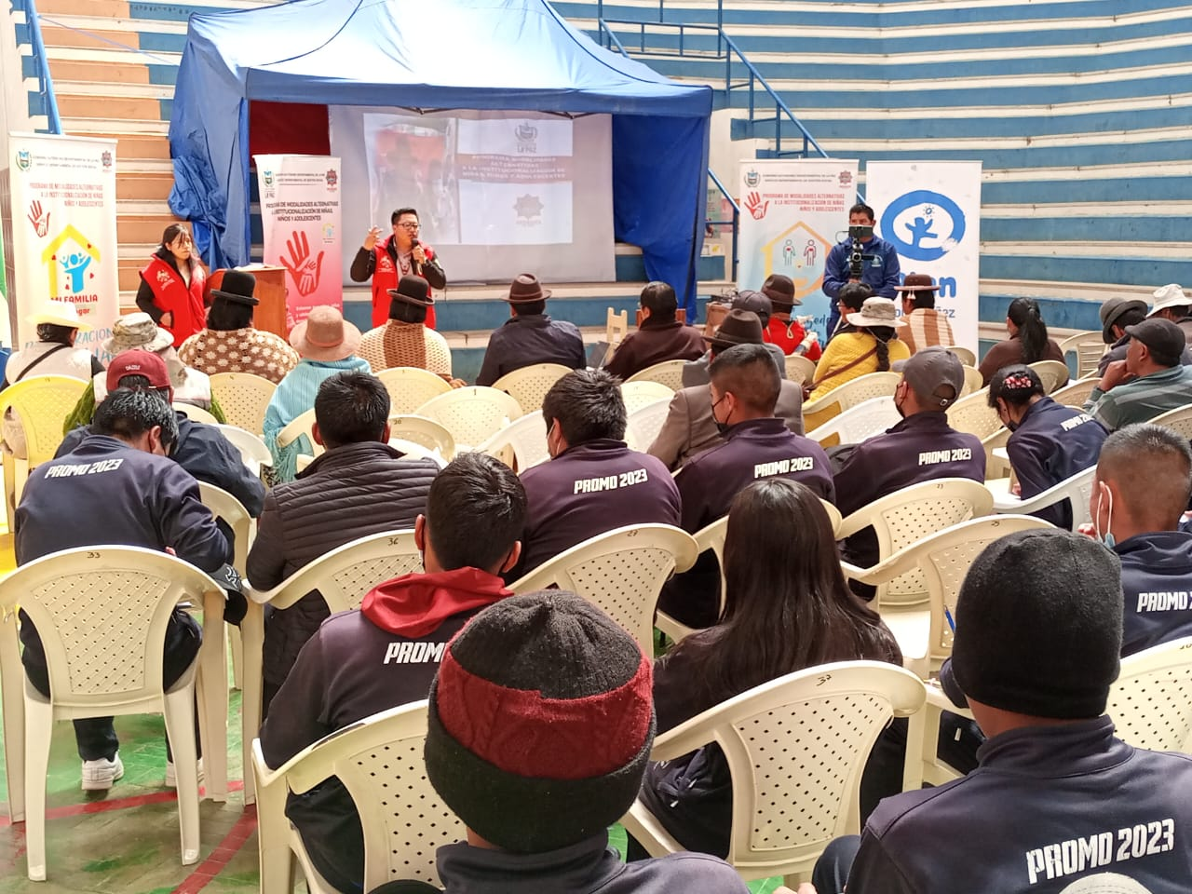
PROGRAMA MODALIDADES ALTERNATIVAS
A LA INSTITUCIONALIZACIÓN DE
NIÑAS, NIÑOS Y ADOLESCENTES
Foto

Slide 34
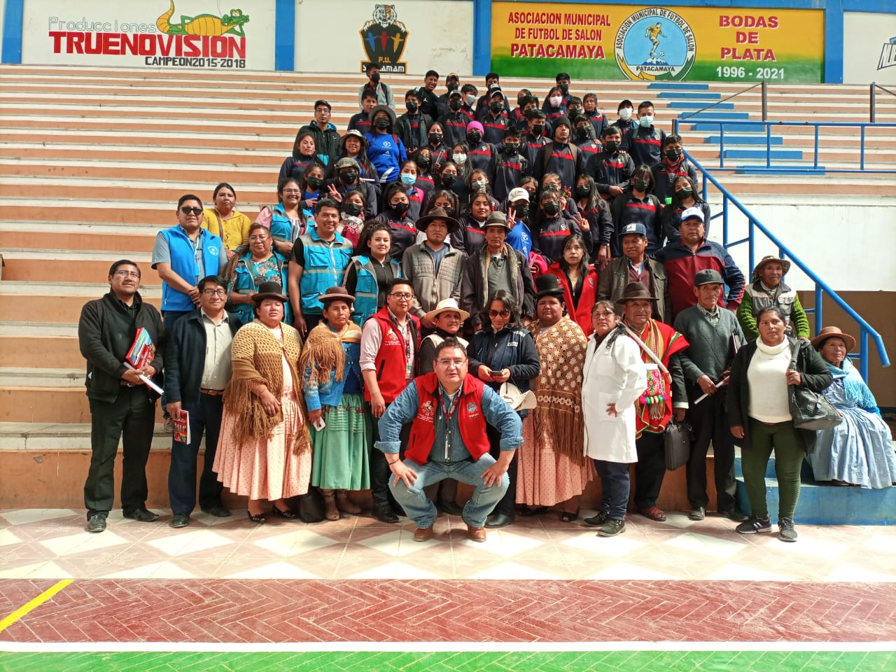
RESULTADOS ESPERADOS POR EL PROGRAMA
PROGRAMA MODALIDADES ALTERNATIVAS A LA INSTITUCIONALIZACIÓN DE NIÑAS, NIÑOS Y ADOLESCENTES
CANTIDAD | BENEFICIARIOS | PRESUPUESTO Bs. | MUNICIPIO
150 | Niñas, niños y adolescentes beneficiados con procesos de reintegración y evaluaciones psicosocial legales | 300.000 | 9 municipios La Paz. El Alto. Caranavi. Chulumani Viacha. Tacacoma. Yanacachi La Asunta Coripata

Slide 35
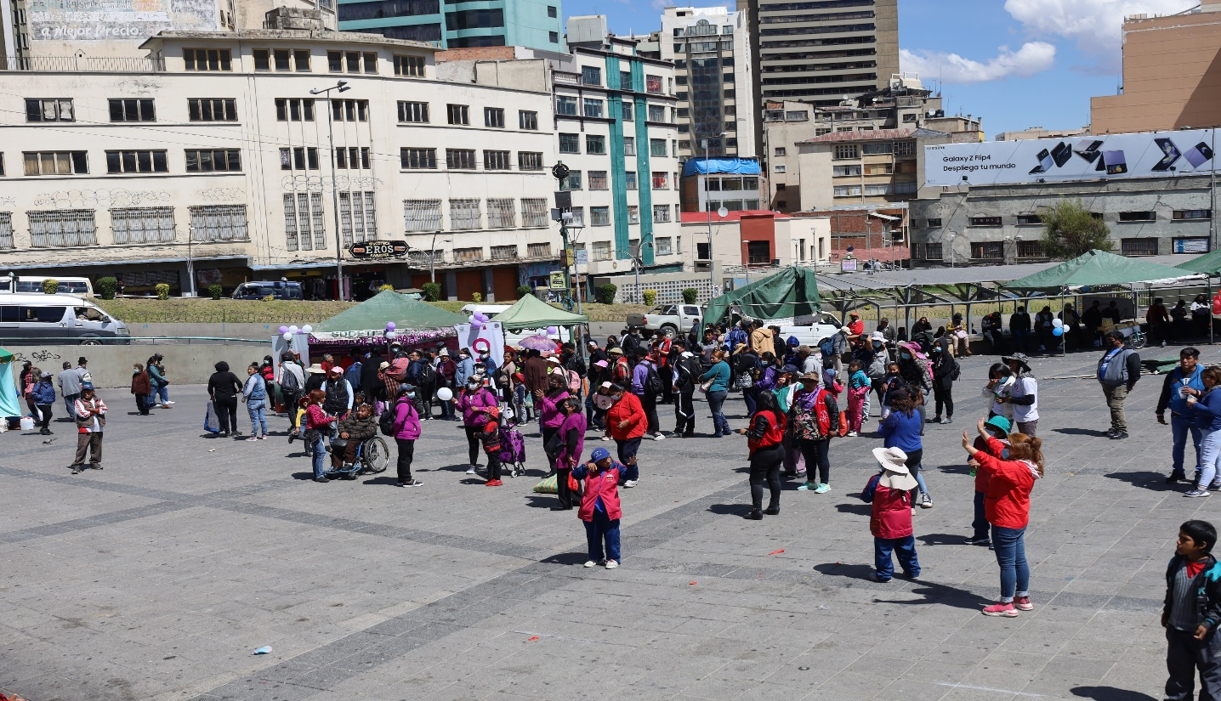
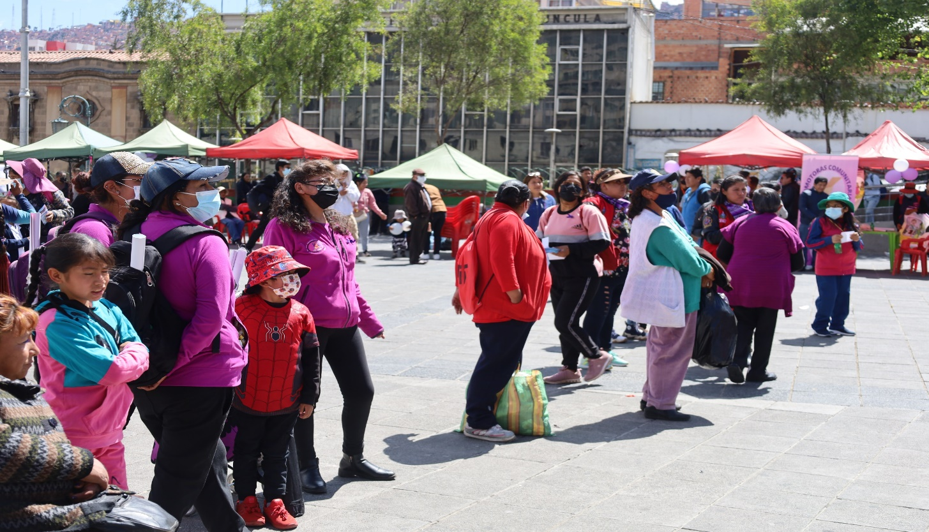
PROGRAMA DE DEFENSA Y PROTECCIÓN
DE LA MUJER - IDH D.S. 2145
mujeres

Slide 36
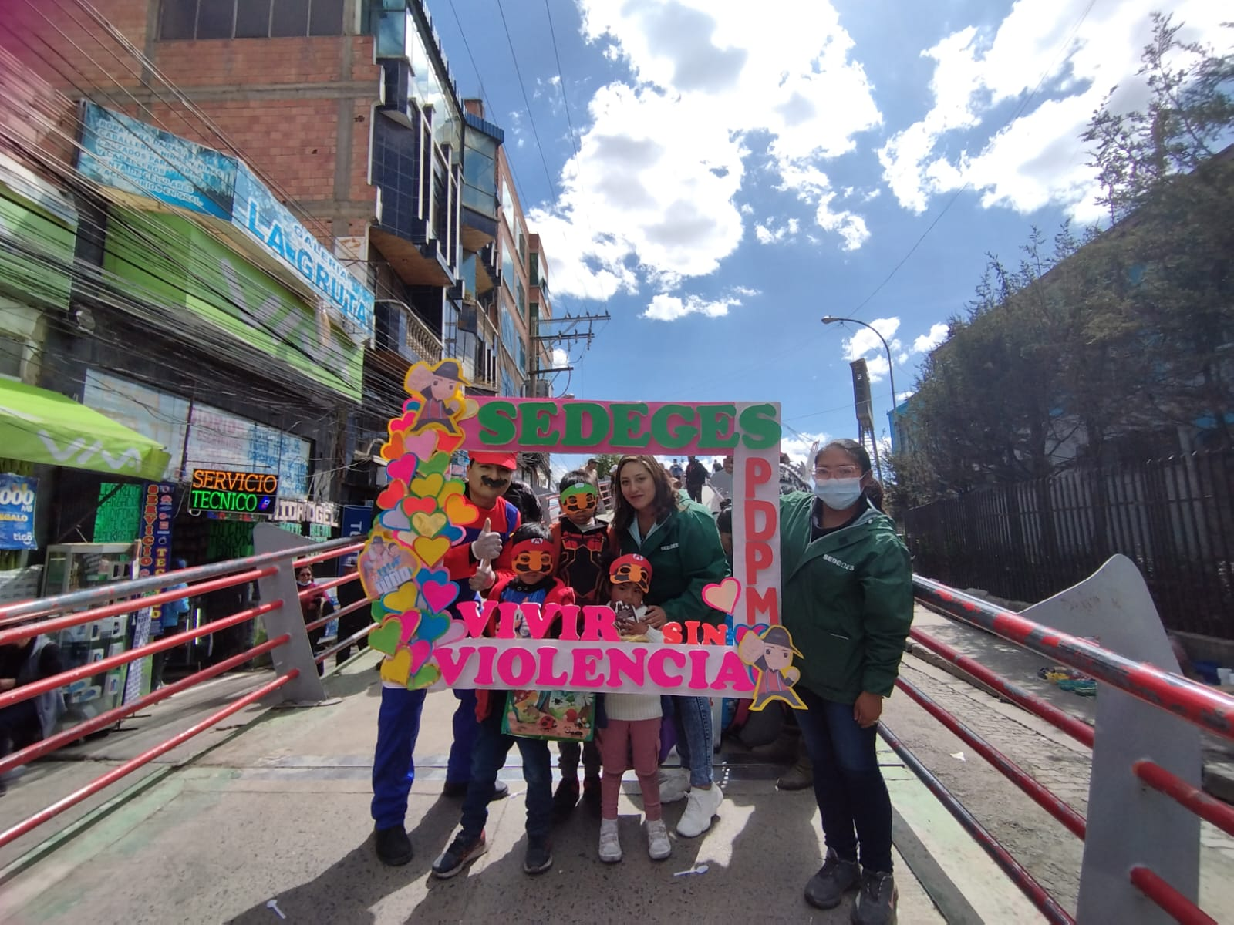
RESULTADOS ESPERADOS POR EL PROGRAMA
PROGRAMA DE DEFENSA Y PROTECCIÓN DE LA MUJER - IDH D.S. 2145
CANTIDAD | BENEFICIARIOS | PRESUPUESTO Bs. | MUNICIPIO
110 | Mujeres Víctimas de Violencia | 883.825 | 3 municipios La Paz El Alto Viacha

Slide 37
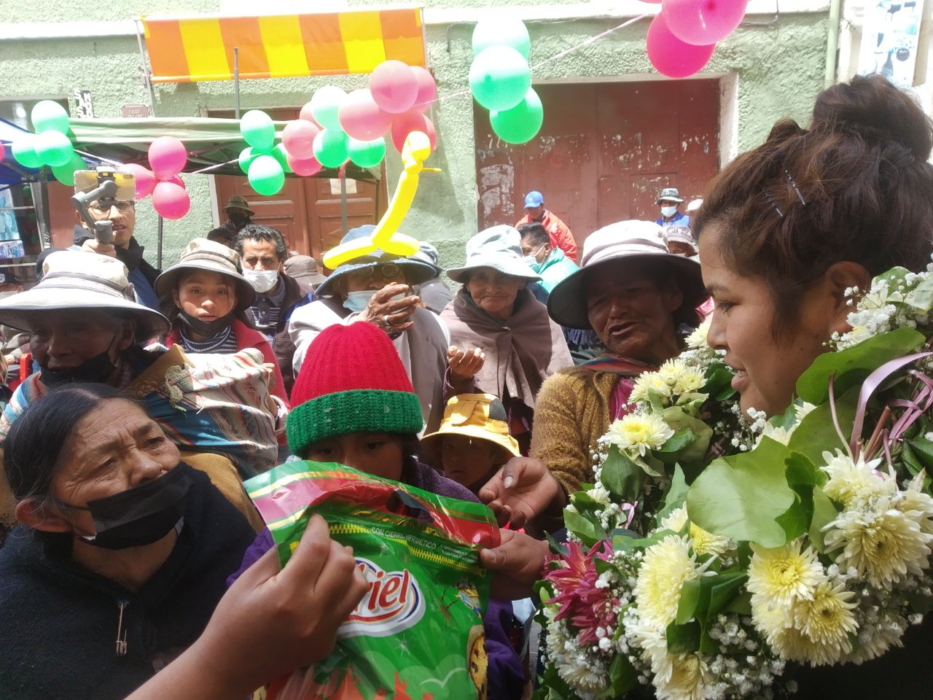
Foto de beneficiario
PROGRAMA DE ATENCIÓN A ADULTOS MAYORES EN EL CENTRO TRANSITORIO INTERPROVINCIAL DEL DPTO. DE LA PAZ

Slide 38
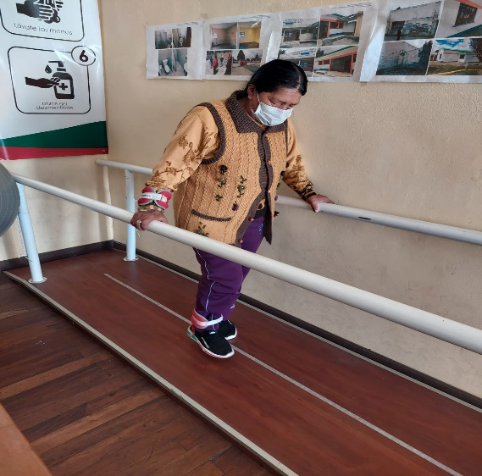
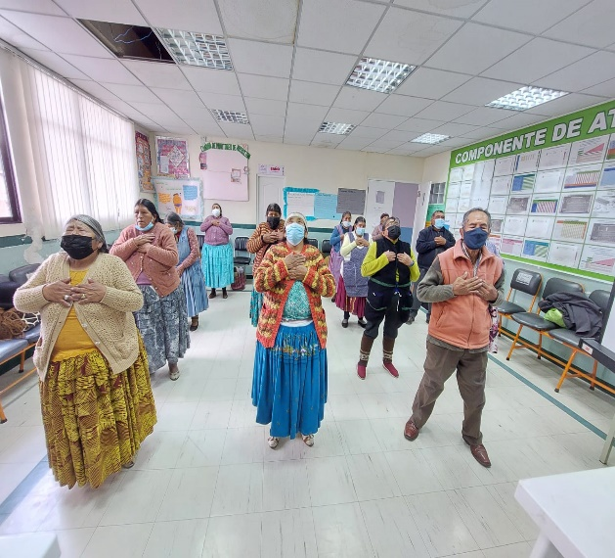
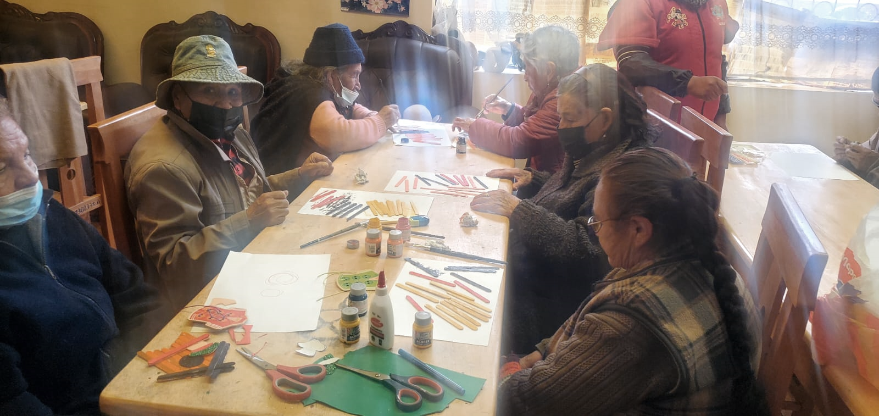
RESULTADOS ESPERADOS POR EL PROGRAMA
PROGRAMA DE ATENCIÓN A ADULTOS MAYORES EN EL CENTRO TRANSITORIO INTERPROVINCIAL DEL DEPARTAMENTO DE LA PAZ
CANTIDAD | BENEFICIARIOS | PRESUPUESTO Bs. | MUNICIPIO
100 | Personas Adultos Mayores | 160.000,00 | 2 municipios La Paz El Alto

Slide 39
AUDITORÍAS PROGRAMADAS
GESTIÓN 2023

Slide 40
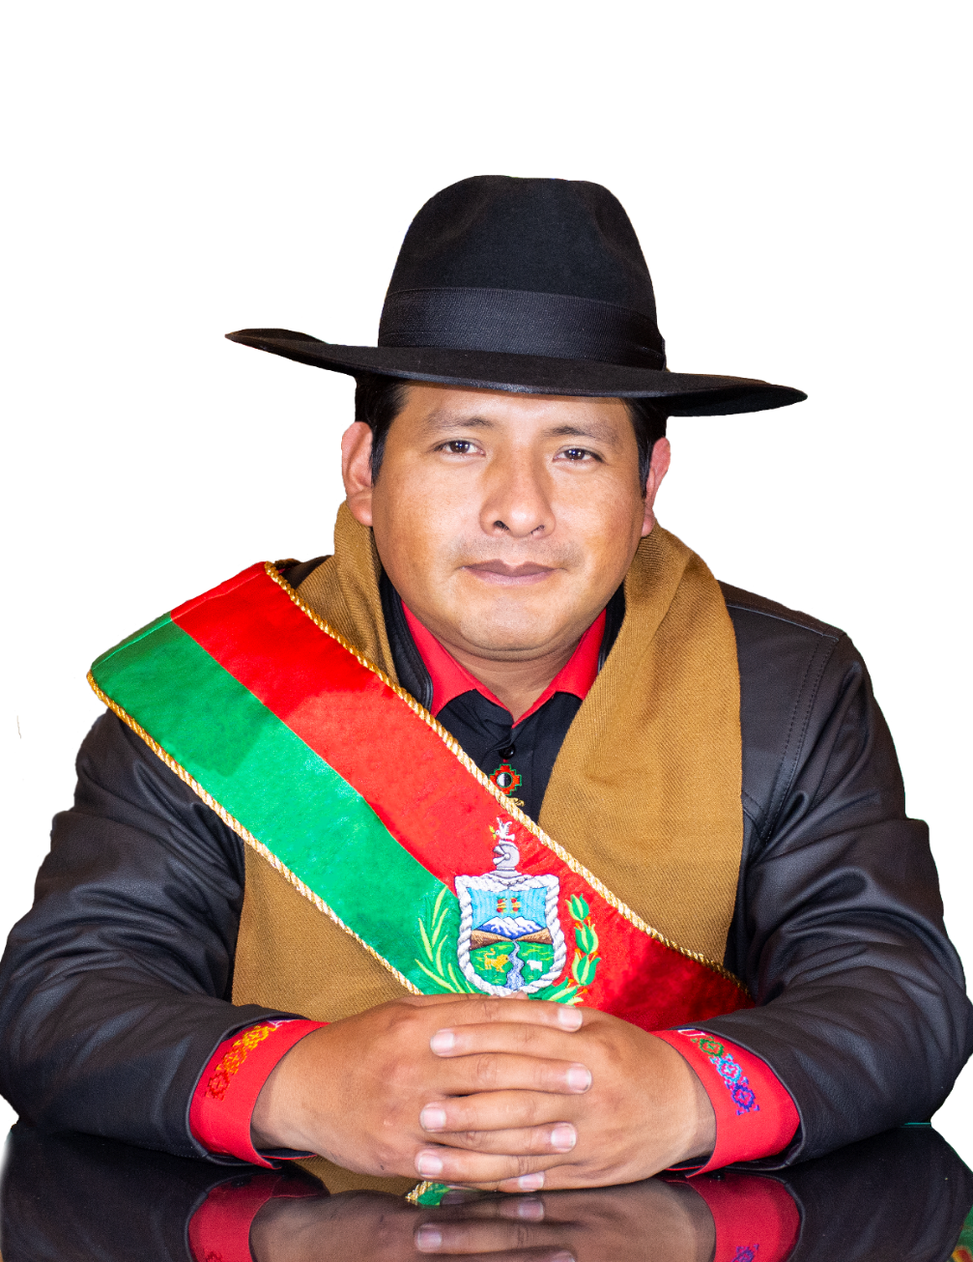
GESTIÓN TRANSPARENTE
www.sedegeslapaz.gob.bo
#SedegesLaPaz - 2 2488354

